Slide 1
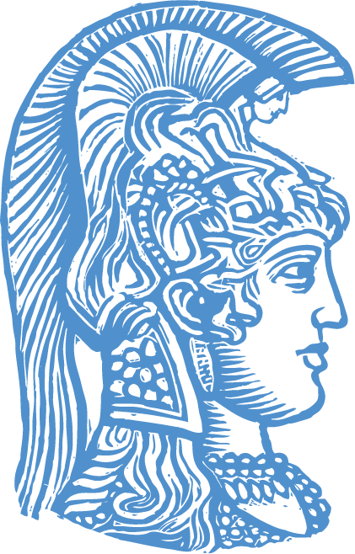
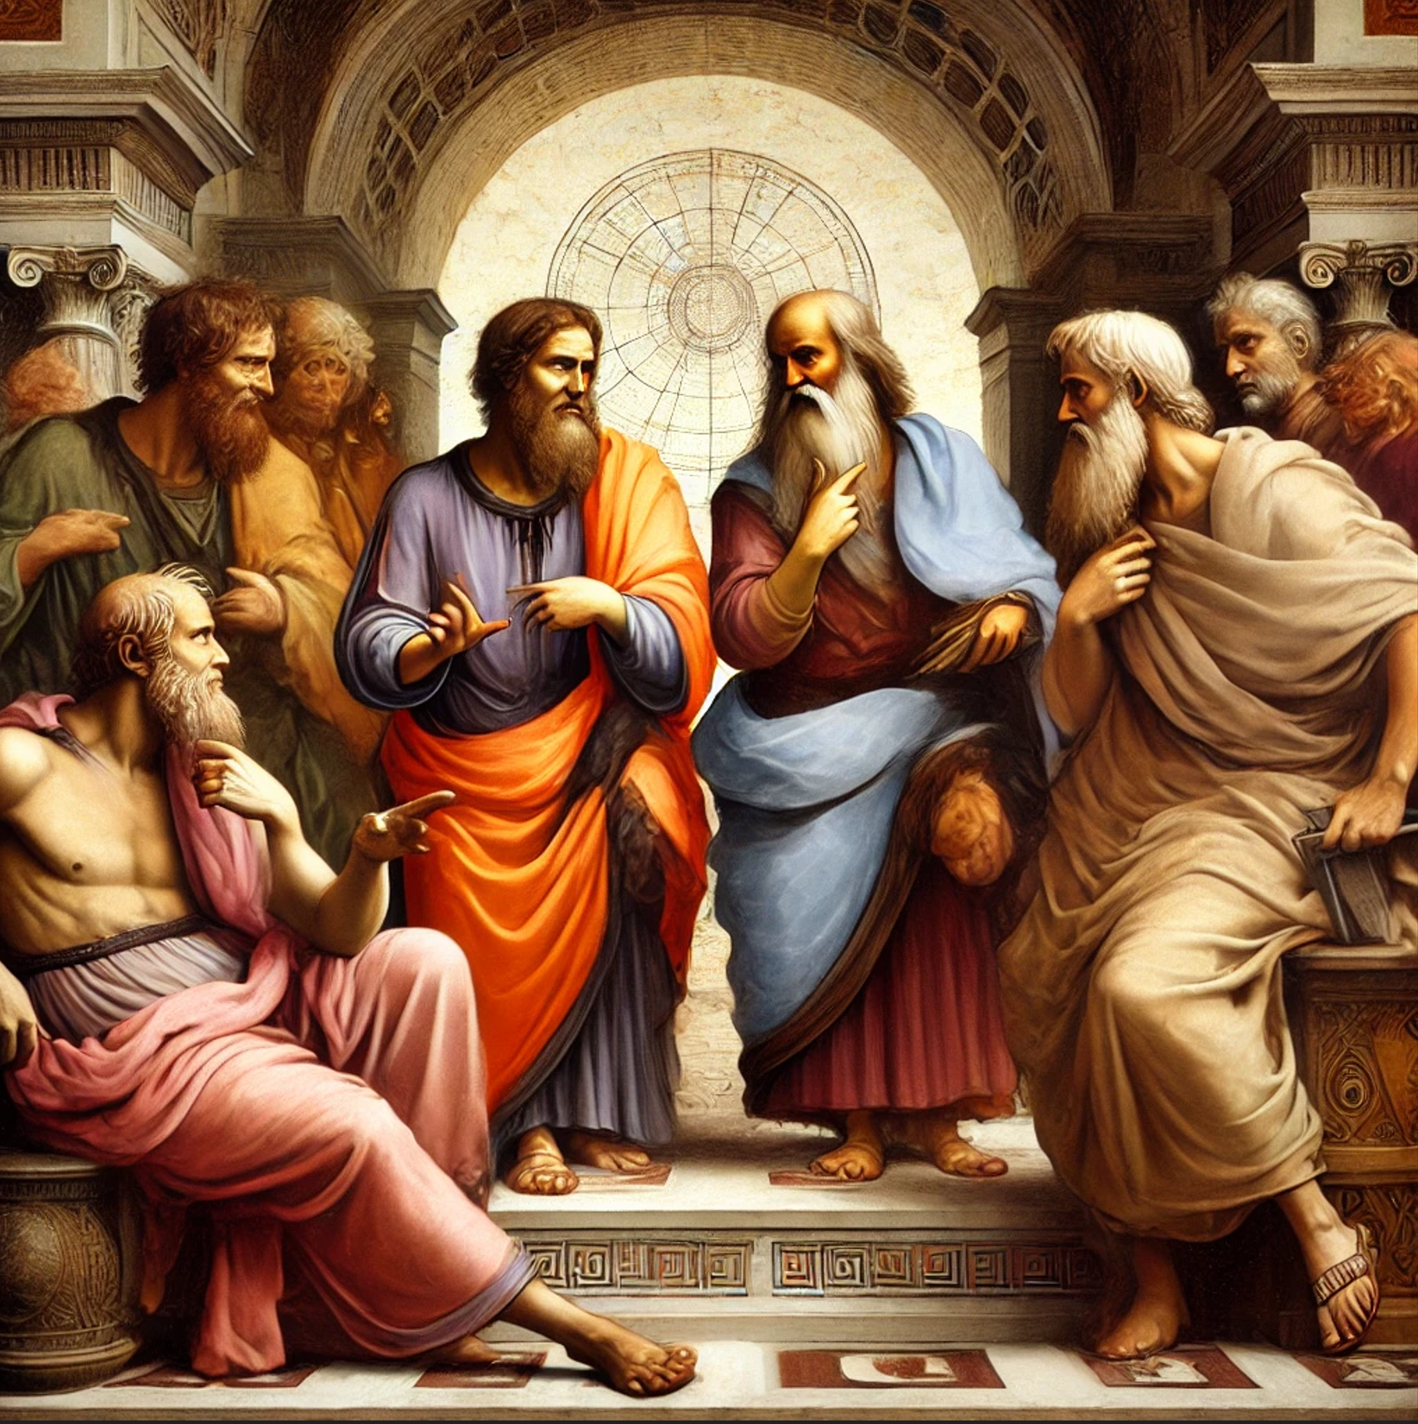
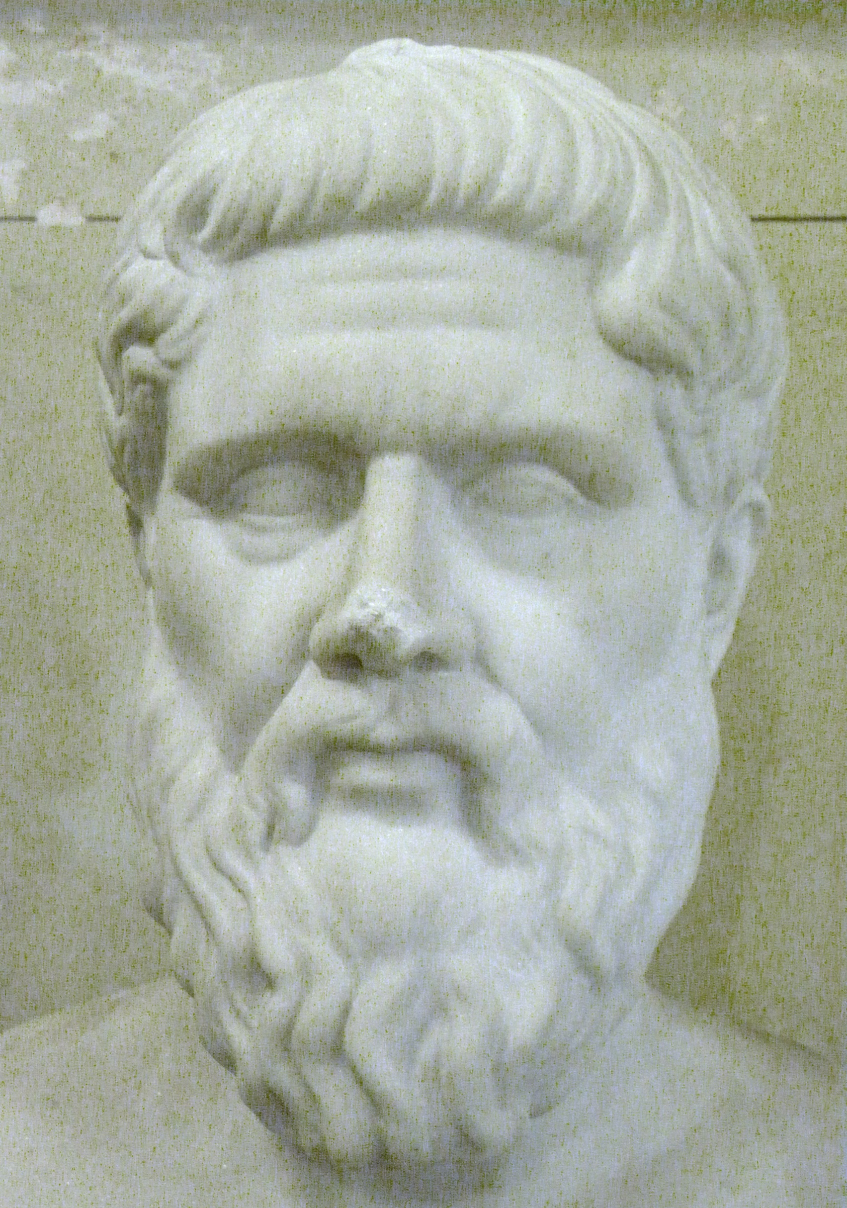





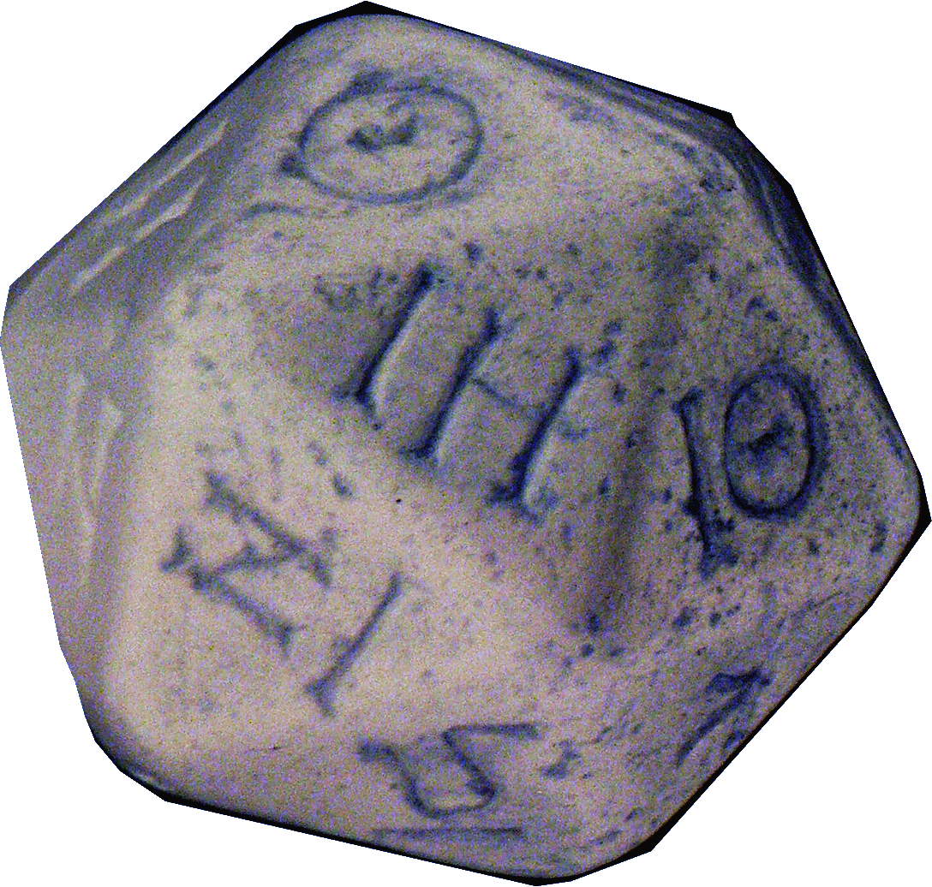
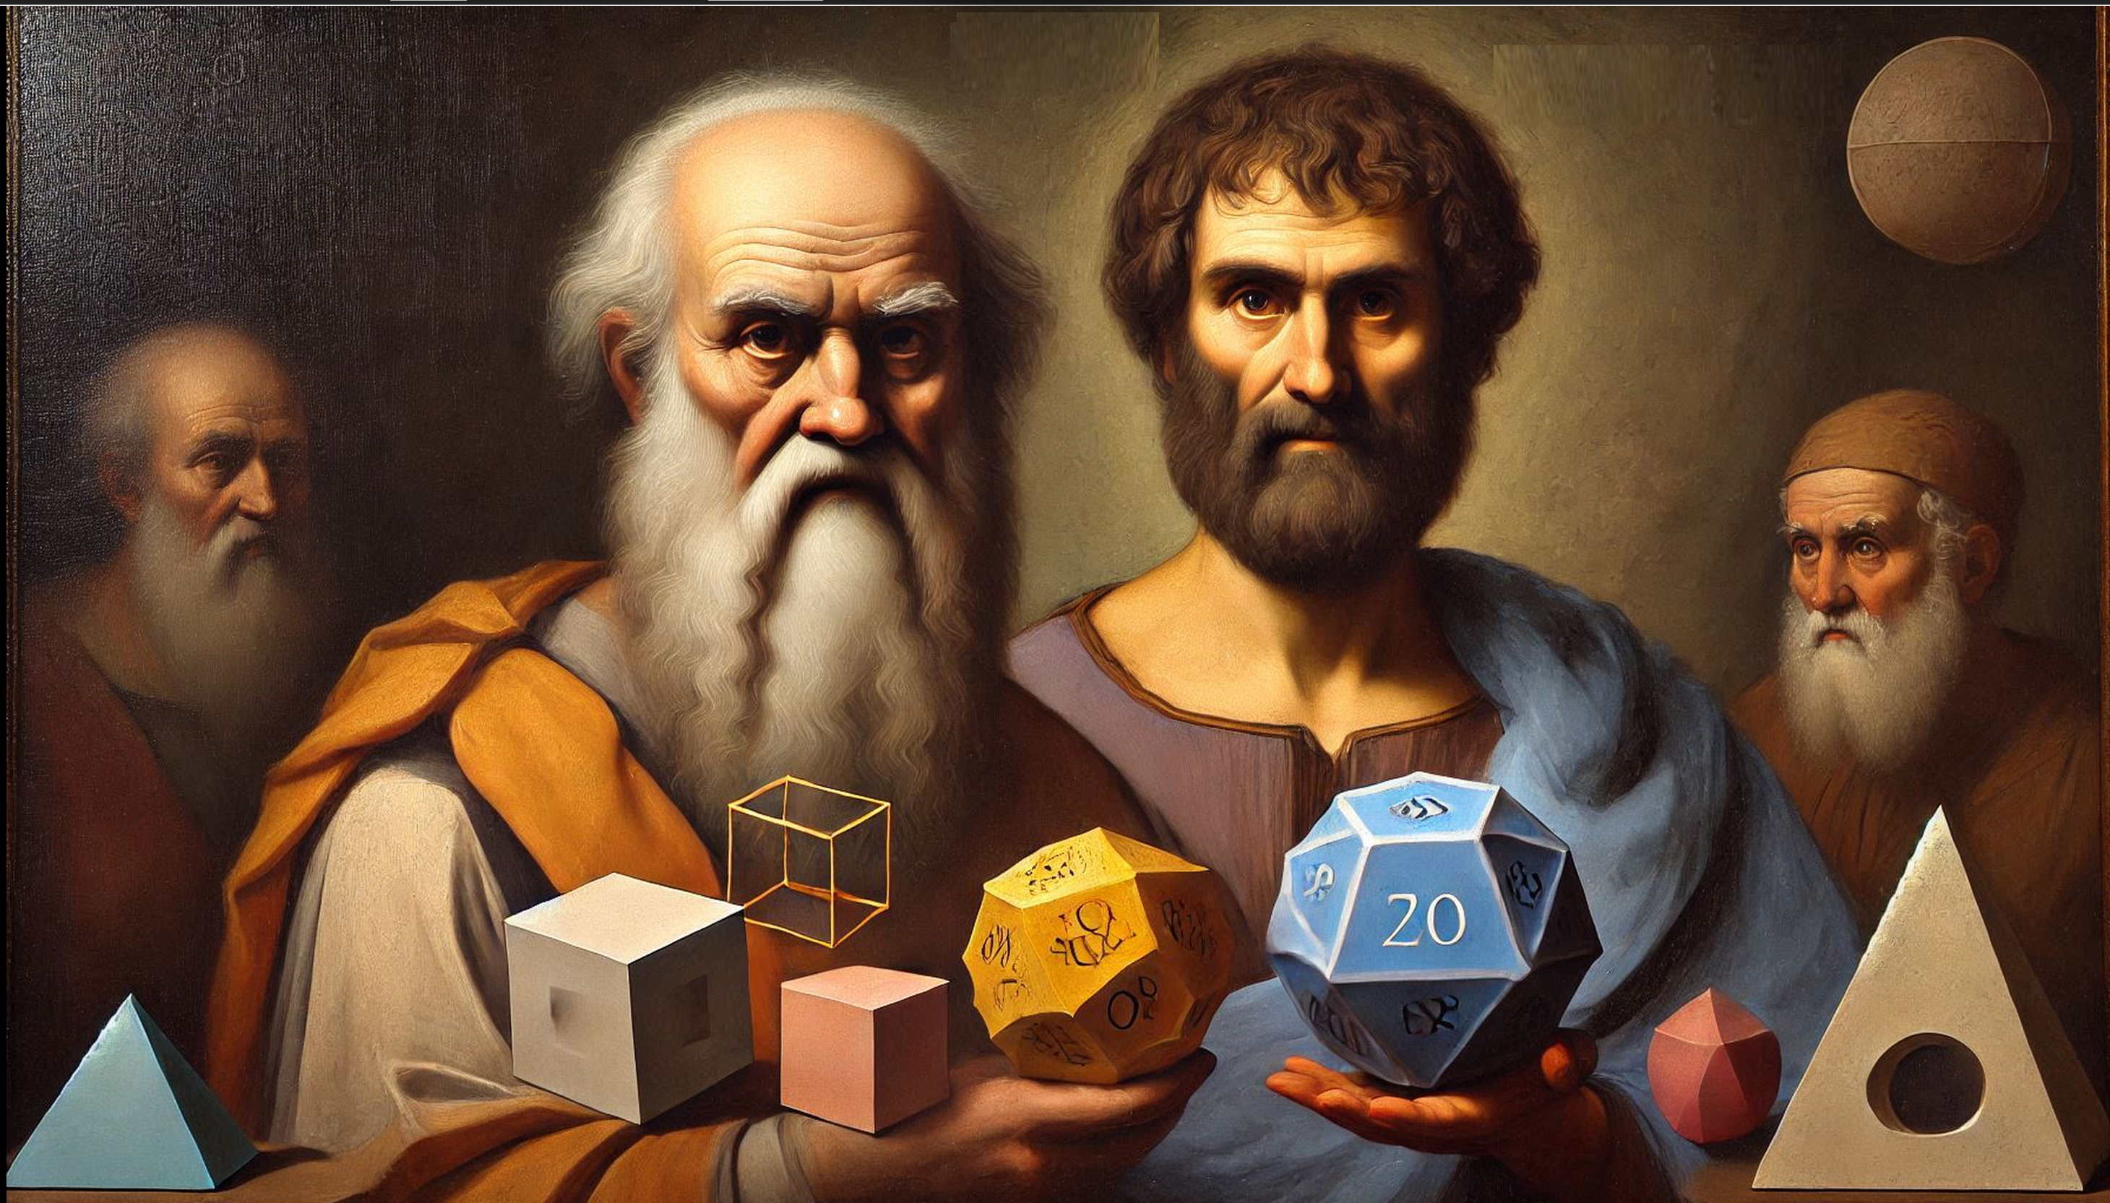
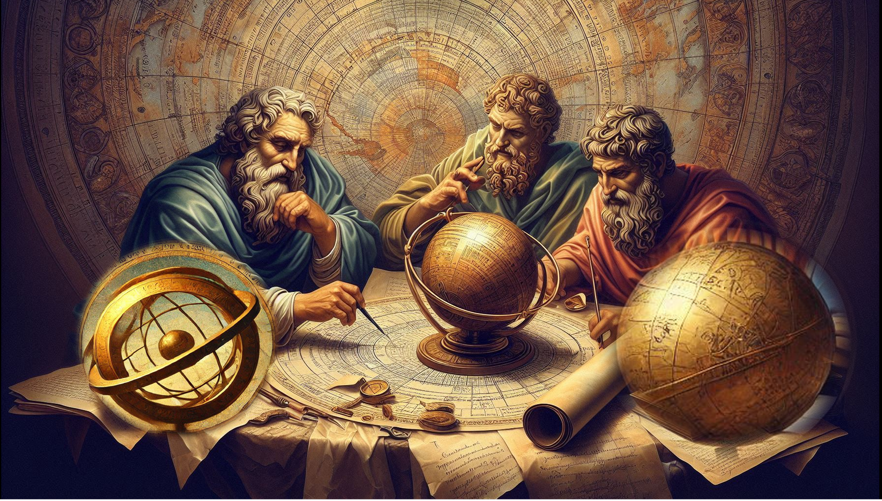
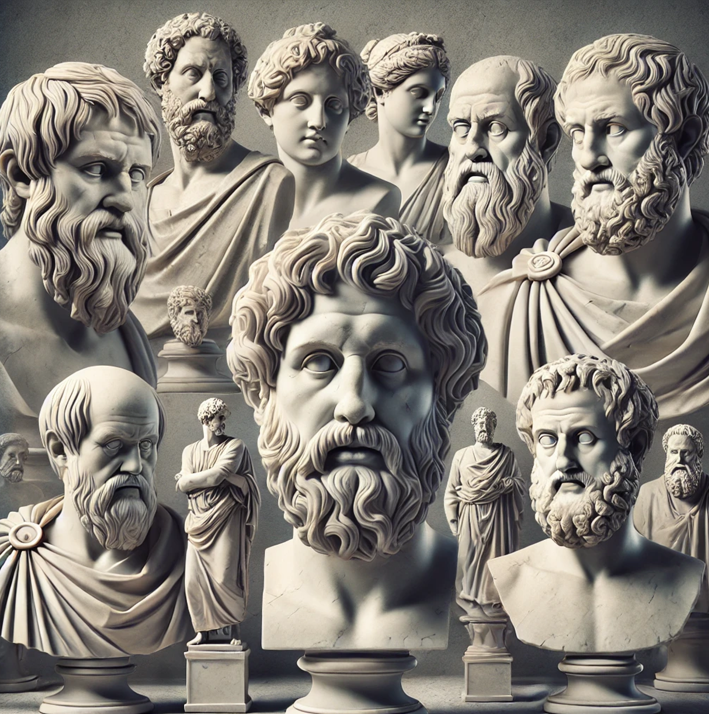



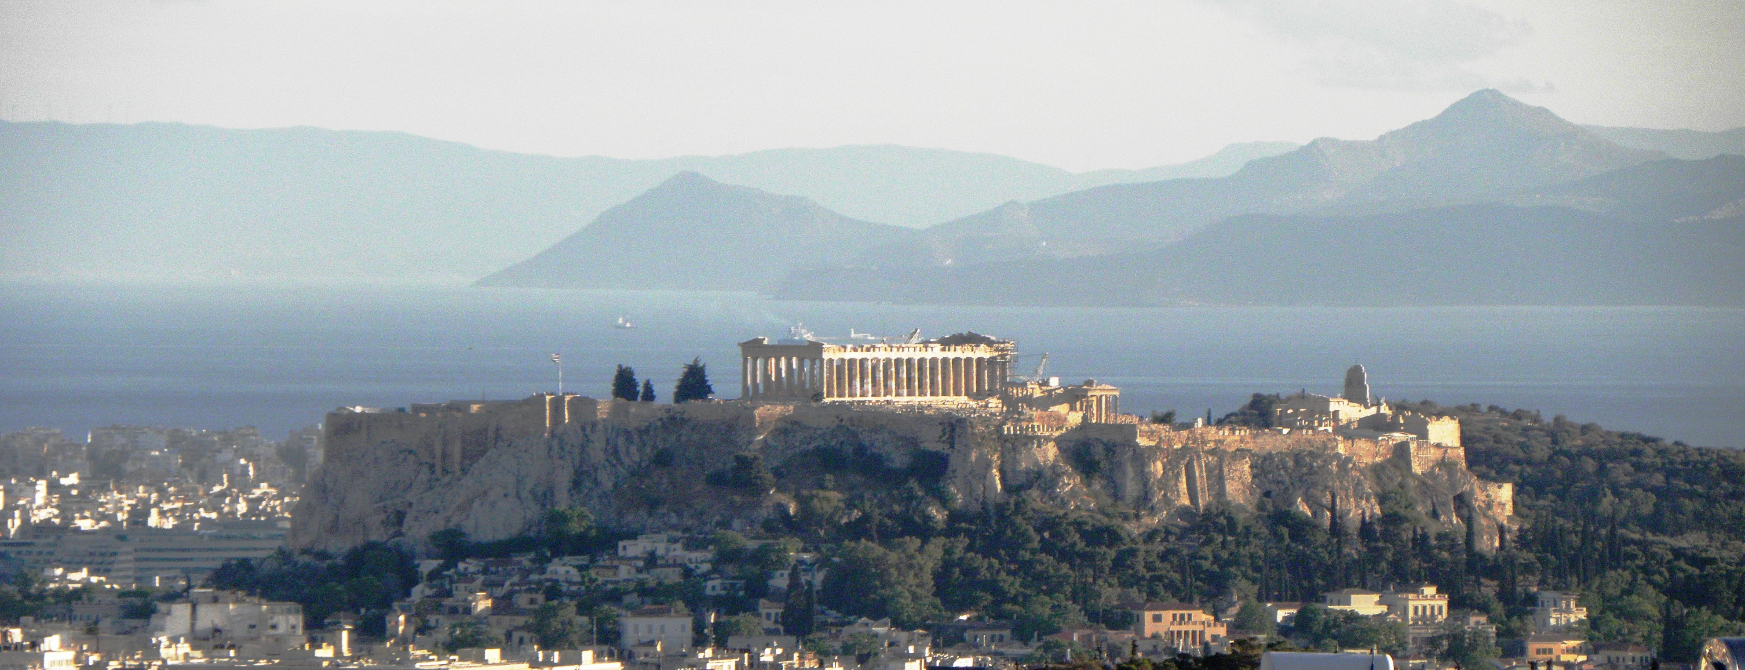
The Antikythera Mechanism Exhibition
Plato
Έκθεση Μηχανισμού Αντικυθήρων.
Πλάτων
National and Kapodistrian University of Athens
Εθνικό και Καποδιστριακό Πανεπιστήμιο Αθηνών
Xenophon Moussas xmoussas@phys.uoa.gr, x
tel +306978792891
Copyright © 2025 X. Moussas
Όλος ο Κόσμος είναι κατασκευασμένος από τα δυο στοιχειώδη τρίγωνα του Πλάτωνα.
Plato’s elementary particles, with the two basic triangles he constructs all the Cosmos
Πολύεδρο. Εθνικό Αρχαιολογικό Μουσείο.
A polyhedron, dice of a game, from the National Archaeological Museum, Athens
Πλάτων, γλύπτης Νίκος Περαντινός (1910 –1991),
Εθνικό Καποδιστριακό Πανεπιστήμιο Αθηνών.
Plato from the University of Athens
Τα χημικά στοιχεία και τα στοιχειώδη σωματίδια του Πλάτωνα
Ο Πλάτων (429-347 π.Χ.) είναι ο σημαντικότερος Έλληνας φιλόσοφος, με εξαιρετική επιρροή στη φιλοσοφία όπως την γνωρίζουμε σήμερα. Έθεσε προκλητικά, θεμελιώδη και βαθιά ερωτήματα που έπρεπε να απαντηθούν, ακολουθώντας τον δάσκαλό του Σωκράτη. Επηρεάστηκε από τον Σωκράτη στις μεθόδους του, και πιθανώς από τον φιλόσοφο Κρατύλο, μαθητή του Ηράκλειτου, σχετικά με την άποψή του για τον Κόσμο.
Έγινε Πυθαγόρειος και πίστευε ότι στη Φύση όλα περιγράφονται με ακρίβεια με τα μαθηματικά. Υιοθέτησε την έννοια των Ιδεών (θεωρία των μορφών) από τον Σωκράτη. Ωστόσο επεξέτεινε τη θεωρία: οι ιδέες είναι τα πρωτότυπα των πραγμάτων, κάθε τι, κάθε αντικείμενο περιγράφεται και εξηγείται με τα μαθηματικά. Σύμφωνα με τον Αριστοτέλη οι ιδέες [του Πλάτωνα] είναι μαθηματικές οντότητες, αυτό που σήμερα θα λέγαμε στη θεωρητική φυσική μαθηματικούς τύπους που περιγράφουν ακριβώς κάθε αντικείμενο, μαθηματικά πρότυπα. Ο πλατωνικός ιδεαλισμός, όπως ονομάζεται η θεωρία, είναι η θεωρία των μορφών ή το δόγμα των ιδεών, ότι όλα τα αντικείμενα έχουν τα πρωτότυπά τους, τα ιδανικά σχέδια, που προϋπάρχουν.
Ο Πλάτων θεωρεί ότι οι Ιδέες προϋπάρχουν και τα πραγματικά αντικείμενα είναι απλές σκιές ή προβολές των ιδεών.
Ο Πλάτων, όντας Πυθαγόρειος, πίστευε στη μεγάλη σημασία των μαθηματικών στην κατανόηση του Σύμπαντος αλλά και στη Φιλοσοφία.
Χαρακτηριστικό είναι ότι έγραψε στην πόρτα της Ακαδημίας, της Σχολής του: «Μην μπεις αν δεν ξέρεις μαθηματικά» ή πιο σωστά «Μηδεὶς ἀγεωμέτρητος εἰσίτω».
Ο Πλάτωνας επειδή πίστευε ότι οι ιδέες και τα πάντα στον κόσμο είναι μαθηματικά, οι ιδέες είναι αριθμοί, εισήγαγε τα πλατωνικά στερεά [μαθηματικά πρότυπα] που όλα κατασκευάζονται από δυο τρίγωνα και που είναι τα στοιχειώδη δομικά στοιχεία του Σύμπαντος. Τα πλατωνικά στερεά είναι τα χημικά στοιχεία του Πλάτωνα. Μοιάζουν με τα άτομα του Δημόκριτου (τον οποίο αντιπαθούσε, όπως και τη θεωρία των ατόμων). Τα δυο στοιχειώδη τρίγωνα είναι τα στοιχειώδη συστατικά της ύλης. Θα μπορούσαμε να πούμε τα στοιχειώδη σωματίδια ή τα κουάρκς του Πλάτωνα. Τα πλατωνικά τρίγωνα και τα στερεά είναι ισοδύναμα με τα στοιχειώδη σωματίδια ή με άτομα ή μόρια που χρησιμοποιεί σήμερα η φυσική για να μελετήσει τη Φύση.
Οι συνδυασμοί αυτών των τριγώνων (στοιχειώδη σωματίδια του Πλάτωνα) κατασκευάζουν τα τέσσερα «χημικά στοιχεία» του Πλάτωνα:
το τετράεδρο ή πυραμίδα (από 24 τρίγωνα) για τη φωτιά.
το οκτάεδρο (από 48 τρίγωνα) για τον αέρα.
το εικοσάεδρο (από 120 τρίγωνα) για το νερό και
ο κύβος (από 24 τρίγωνα) για τη γη.
Πιθανότατα αυτές οι απόψεις του Πλάτωνα βασίζονται σε παρατηρήσεις κρυστάλλων, συμπεριλαμβανομένων νιφάδων χιονιού και σιδηρομετεωριτών.
Plato’s chemical elements and elementary particles
Plato (429-347 BC) is the most important Greek philosopher, extremely influential to philosophy as we know it today. He raised provocative, fundamental and profound questions to be answered, following his teacher Socrates. He was influenced by Socrates in his methods, and possibly by the philosopher Cratylus, student of Heraclitus, in his view of the Cosmos. He became a Pythagorean and believed that Nature and prototypes of things, the Ideas, are all described and explained with mathematics.
He adopted the notion of Ideas (theory of forms) from Socrates. The Ideas of Plato pre-exist and real objects are mere shadows or projections of the ideas. Platonic idealism, as the theory is called, is the theory of forms or doctrine of ideas, that all objects have their prototypes, the ideal blueprints, that pre-exist.
Plato, being a Pythagorean, believed in the great importance of mathematics in understanding the Universe and in Philosophy too.
He wrote on the door of the Academy, his School: “Do not enter if you do not know mathematics”.
Plato believed that the ideas and everything in the world are mathematical; the ideas are numbers.
He introduced his platonic triangles and solids which are the elementary building blocks of the Universe. These are Plato’s atom-like (he disliked Democritus and the atoms) constituents of matter: Plato’s elementary particles or quarks. The platonic triangles and solids are equivalent to the elementary particles or to atoms, or molecules that physics uses today to study Nature.
Plato’s elementary particles are triangles. The Universe is made out of them. Combinations of these triangles (Plato’s elementary particles) construct Plato’s four “chemical elements”:
the tetrahedron or pyramid (made of 24 triangles) for fire;
the octahedron (made of 48 triangles) for air;
the icosahedron (made of 120 triangles) for water and
the cube (made of 24 triangles) for earth.
It is evident that these views of Plato are based on observations of crystals, including snowflakes and iron meteorites.
Ο Θέων ο Σμυρναίος στο βιβλίο του «Περί χρήσης των μαθηματικών» (De utilitate mathematicae) λέει ότι ο Πλάτων δηλώνει ότι για να μελετήσει κανείς τη φιλοσοφία πρέπει να μάθει πέντε επιστήμες: αριθμητική, γεωμετρία, στερεομετρία, μουσική και αστρονομία.
«ὁ δὲ Πλάτων ἀπὸ πέντε μαθημάτων δεῖν φησι ποιεῖσθαι τὴν κάθαρσιν· ταῦτα δ' ἐστὶν ἀριθμητική, γεωμετρία, στερεομετρία, μουσική, ἀστρονομία».
Ο Αέτιος στο βιβλίο De placitis reliquiae, Περὶ οὐσίας ἄστρων, γράφει ότι ο Πλάτων λέει ότι τα αστέρια είναι κυρίως φτιαγμένα από φωτιά, αν και τα άλλα στοιχεία συμβάλλουν και στην κατασκευή των άστρων.
“Πλάτων ἐκ μὲν τοῦ πλείστου μέρους πυρίνους, μετέχοντας δὲ καὶ τῶν ἄλλων στοιχείων.”
Theon of Smyrna in his book “On the use of mathematics” (De utilitate mathematicae) says that Plato states that to study philosophy one has to master five sciences: arithmetic, geometry, stereometry, music and astronomy.
“ὁ δὲ Πλάτων ἀπὸ πέντε μαθημάτων δεῖν φησι ποιεῖσθαι τὴν κάθαρσιν· ταῦτα δ' ἐστὶν ἀριθμητική, γεωμετρία, στερεομετρία, μουσική, ἀστρονομία”
Aëtius in De placitis reliquiae, Περὶ οὐσίας ἄστρων, writes that Plato says that the stars are mainly made of fire, although the other elements contribute in the construction of stars as well.
“Πλάτων ἐκ μὲν τοῦ πλείστου μέρους πυρίνους, μετέχοντας δὲ καὶ τῶν ἄλλων στοιχείων.”
Acropolis, Athens, Greece

